Slide 1

Мандала-терапія
Інструмент зняття психоемоційної напруги

Slide 2
Мета: зняття психоемоційного напруги.
Задачі:
  Ознайомити з історією виникнення мандали, її особливостей у життєдіяльності людини.
  Сформувати інтерес до мандала-терапії як методу саморозвитку та профілактики психологічного здоров'я.
  Практично навчити техніку самостійного виконання мандала-терапії.
  Дати психотерапевтичну характеристику особистісної мандали кожному охочому, що бере участь у процесі розфарбовування обраного мандала-шаблону.

Slide 3



Мандала
«Мандала — точно крапля людської крові, жива клітина, аналізуючи яку, можна сказати, в якому стані перебуває здоров'я її творця». Дж. Келлог

Slide 4
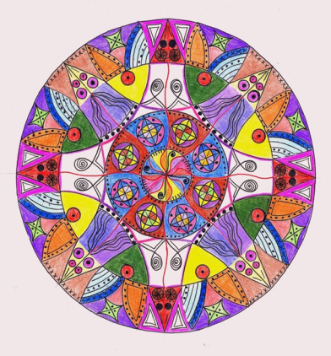
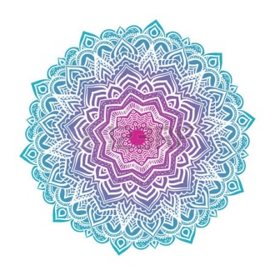
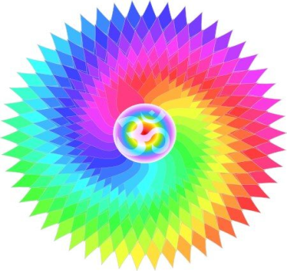
Мандала (Mandala) - у перекладі із санскриту «коло» або «центр». У широкому значенні слова, мандала означає закономірність чи симетричну структуру, розташовану навколо центру, який і об'єднує. У багатьох культурах коло є символом єдності та цілісності.

Slide 5
Мандали може бути як творами мистецтва, і формами, створеними самої природою. Малюнки в околицях були виявлені ще в давніх цивілізаціях та присутні у сучасному світі.

Slide 6
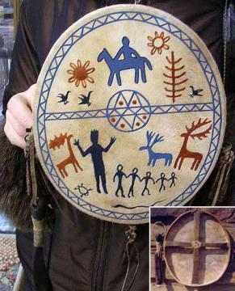
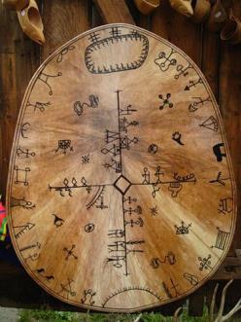
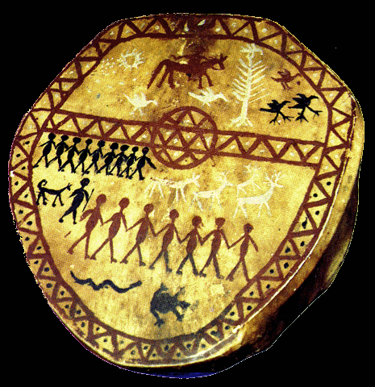
МАНДАЛА
Бубни сибірських шаманів

Slide 7
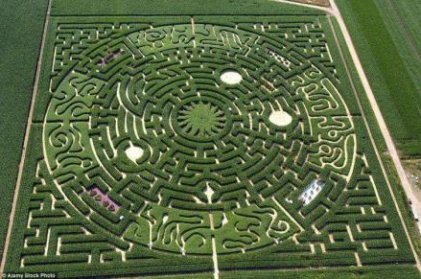
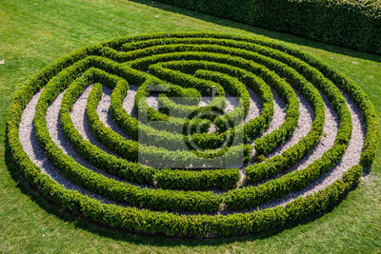
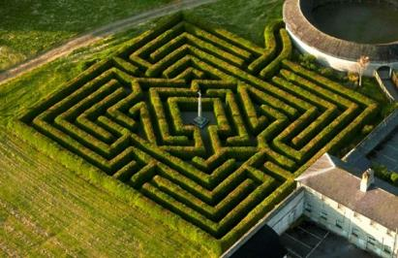
МАНДАЛА
Схеми лабіринтів

Slide 8

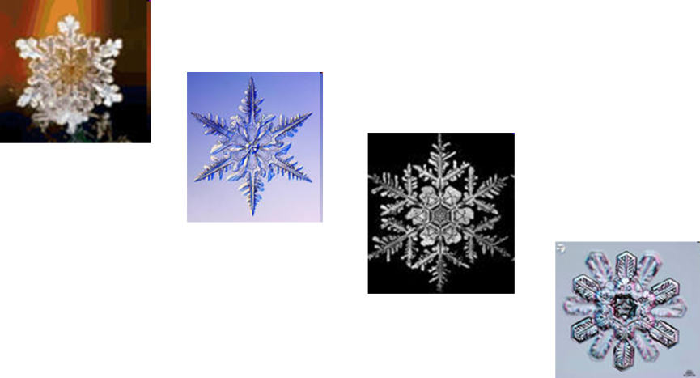
Сніжинки під мікроскопом

Slide 9
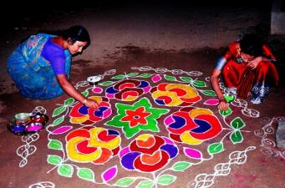
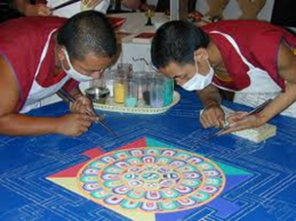
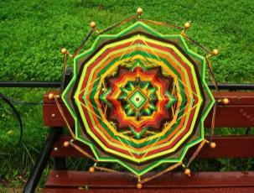
Існують різні форми мандал: круглі, квадратні, лабіринти, багатокутники.
Мандали можуть бути як двомірними - зображеними на площині - виконаними фарбами, різнокольоровим піском, вишиті нитками, а можуть бути об'ємними, тривимірними.

Slide 10
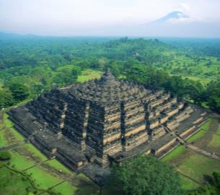
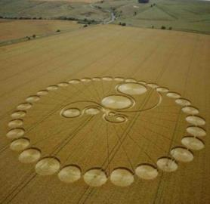
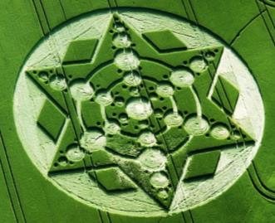
Прикладом об'ємної мандали є найбільша пам'ятка на Землі — буддистський храм Боробудур, на острові Ява в Індонезії, матеріалом для якого став камінь. Або ж кола на полях, які знаходять у всьому світі, також можна назвати тривимірними мандалами.

Slide 11
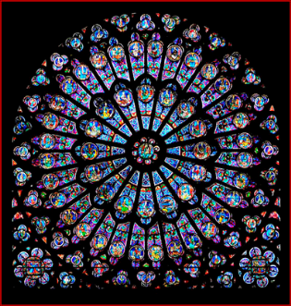
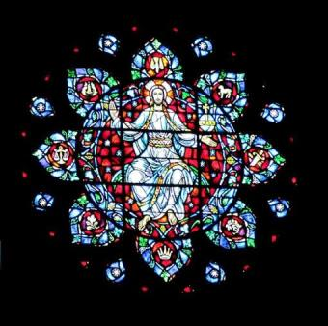
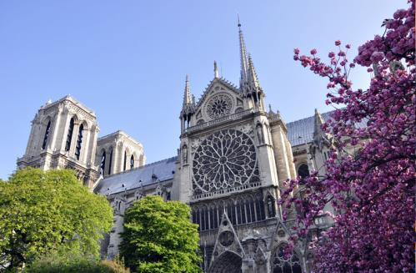
Мандали несуть сакральний зміст і люди наділяють їх здатністю гармонізувати, оберігати і навіть виконувати бажання. Вітражні вікна готичних католицьких соборів – rose windows – типові мандали. Вони мають симетричність, барвистість, символізм. Ось, наприклад, вітраж собору Нотр-Дам у Парижі.

Slide 12
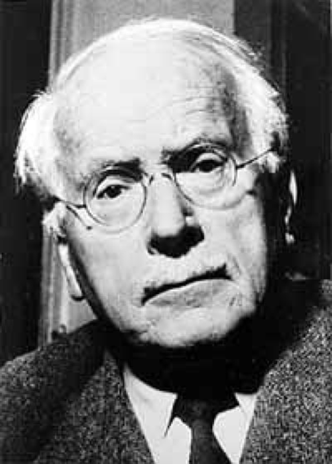
Відкрив таємницю мандали австрійський психолог XX століття Карл Юнг.
Він відкрив і те, що споглядання мандали, її малювання чи інше втілення служить вдосконаленню душевного життя людини, її гармонізації, здоров'ю.
Вона відбиває центр людської душі.

Slide 13
Мандалотерапія
– один із напрямів арт-терапії (зцілення мистецтвом). Це один із інструментів для оздоровлення та зцілення психіки, природний та радісний спосіб поліпшення емоційного стану, зняття напруги, вираження почуттів, що сприяє розвитку творчості, художньому та духовному самовираженню дітей та дорослих.

Slide 14
Мандалотерапія не має обмежень ні у віці, ні в стані здоров'я. Це дуже просто – взяти в руки крейди, фарби чи каранлаші та почати малювати. Тому ця техніка може бути використана без обмежень дітьми та дорослими.

Slide 15
Мандалотерапія:
Споглядання мандали. Тільки при систематичному спогляданні мандал можна говорити про зміни. Систематичних – це щонайменше щодня по 15-20 хвилин 30 днів поспіль.
Розфарбовування готових мандал (починаючи від простих візерунків, закінчуючи складнішими). Одну і ту ж мандалу можна розфарбувати по-різному, багато разів, і вони виглядатимуть абсолютно по-різному.
Малювання та створення власних мандал з ниток, кольорового піску, декоративного дрібного каміння, природного матеріалу тощо.

Slide 16
Правила роботи з готовими мандалами
1. Пропонується кілька мандал на вибір (те, що ближче за настроєм). Дається чітка інструкція про те, що потрібно вибрати лише одне «чарівне коло».
2. Людина самостійно вибирає матеріали для роботи та кольорову гаму.
3. На одному занятті пропонується лише одна мандала.
4. Практикується використання музичного супроводу.
5. Тренер не втручається у роботу учасника без його згоди.
6.Слідкує за станом напруги/розслабленості в процесі роботи.
7. Не висловлюються оціночні коментарі щодо роботи.
8. Після роботи пропонується дати назву мандалі, проводиться бесіда з приводу роботи, аналіз діяльності (допускаються коректні питання, що наводять). Важливо дати можливість проговорити про свої почуття та переживання.
9. Розмальовування мандали має приносити радість.

Slide 17
Значення кольору в мандалі
Цвет | Значение
 | Енергія перетворення, дії та очищення, збудження.
 | Підвищена чутливість, потреба у турботі.
 | Віра у свої сили, волю та амбіції. Товариськість.
 | Розвиток, визволення, пошук нового, незалежність.
 | Стабільність, самоповагу, твердість, сталість цінностей.
 | Співчуття, почуття материнства та беззавітного кохання.
 | Спокій та мир у душі, задоволення, розслабленість.
 | Духовне оновлення, втеча від реальності.
 | Ностальгія, прагнення духовності, допитливість.
 | Відсутність чи придушення емоцій, байдужість, інерція.
 | Духовність, чистота та світло.
 | Потреба емоційної безпеки.
 | Порожнеча, інтуїція, відродження, заперечення.

Slide 18
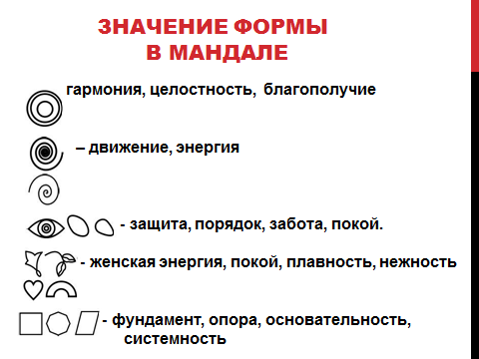

Slide 19
